Slide 1
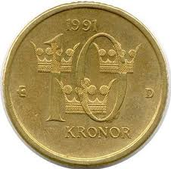
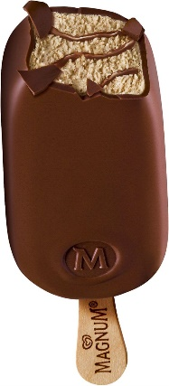
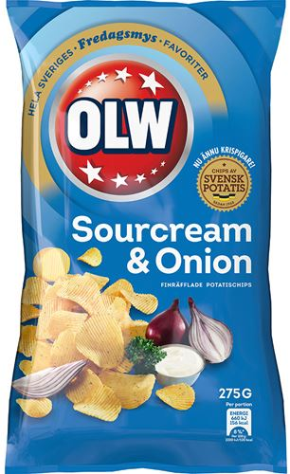
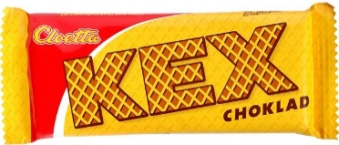
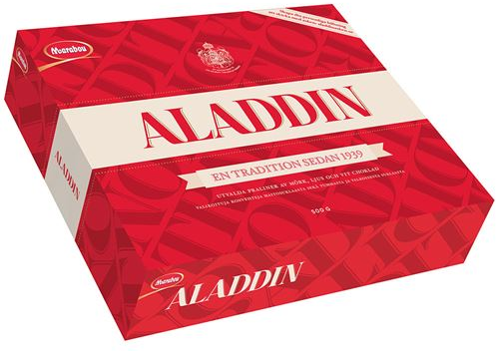
Vad kan du handla för den här tian?

Slide 2
Nej, chokladasken kostar mer än tio kronor!
Försök igen!
Tillbaka

Slide 3
Nej, en påse chips kostar mer än tio kronor! Försök igen!
Tillbaka

Slide 4
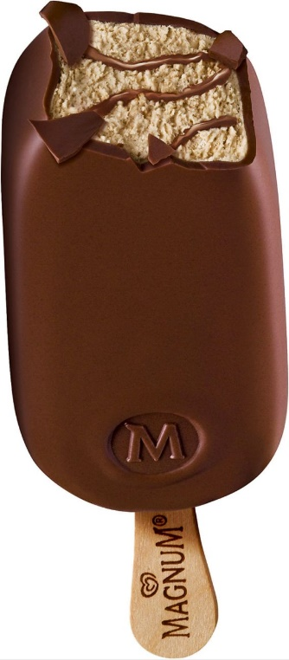
Nej, en Magnum glass kostar mer än tio kronor! Försök igen!
Tillbaka

Slide 5
Rätt! Tian räcker till en kexchoklad!
Nästa

Slide 6
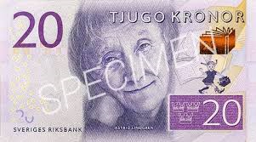
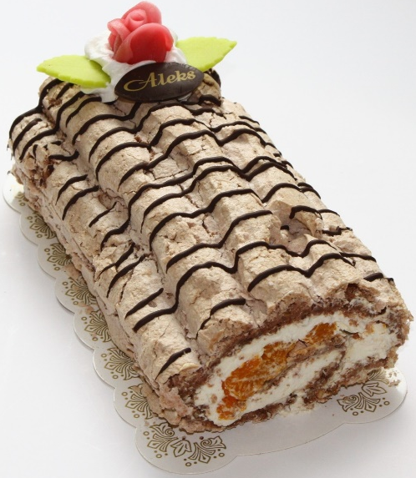
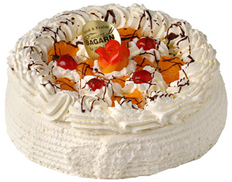
Vad kan du handla för den här tjugolappen?

Slide 7
Nej, den här budapestlängden kostar mer än tjugo kronor. Försök igen!
Tillbaka

Slide 8
Nej, den här gräddtårtan kostar mer än tjugo kronor! Försök igen!
Tillbaka

Slide 9
Nej, den här chokladasken kostar mer än tjugo kronor! Försök igen!
Tillbaka

Slide 10
Rätt! Den här glassen kan du köpa för tjugo kronor!
Nästa

Slide 11
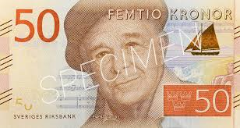
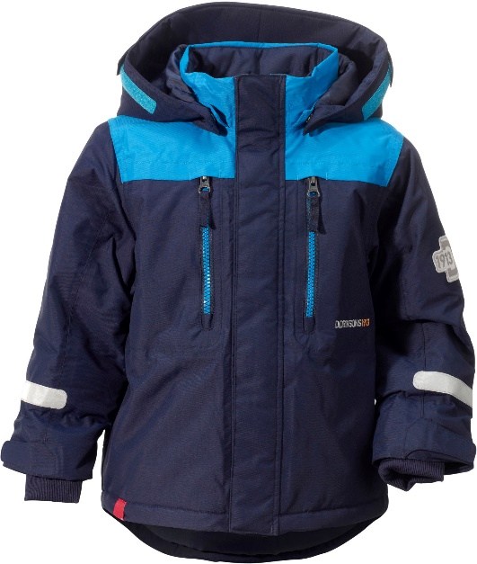
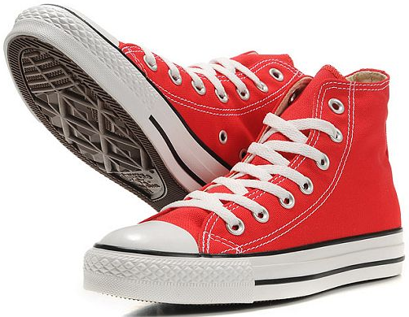
Vad kan du handla för den här femtiolappen?

Slide 12
Nej, biobiljetten kostar mer än femtio kronor! Försök igen!
Tillbaka

Slide 13
Nej, skor kostar mer än femtio kronor! Försök igen!
Tillbaka

Slide 14
Nej, jackan kostar mer än femtio kronor! Försök igen!
Tillbaka

Slide 15
Rätt! Du kan köpa en chipspåse för femtio kronor!
Nästa

Slide 16
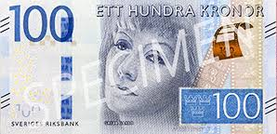
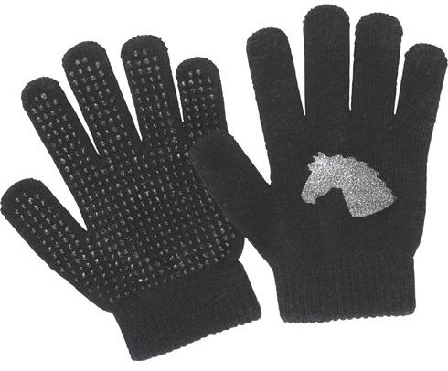
Vad kan du handla för den här hundralappen?

Slide 17
Nej, skor kostar mer än hundra kronor! Försök igen!
Tillbaka

Slide 18
Nej, vantar kostar mer än hundra kronor! Försök igen!
Tillbaka

Slide 19
Nej, en jacka kostar mer än hundra kronor! Försök igen!
Tillbaka

Slide 20
Rätt! En biobiljett kan du köpa för hundra kronor!
Nästa

Slide 21
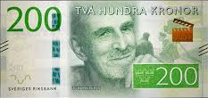
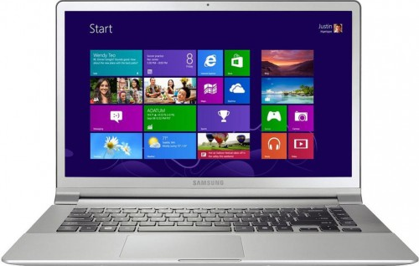
Vad kan du handla för den här tvåhundralappen?

Slide 22
Nej, en telefon kostar mer än tvåhundra kronor! Försök igen!
Tillbaka

Slide 23
Nej, ett par skor kostar mer än tvåhundra kronor! Försök igen!
Tillbaka

Slide 24
Nej, en dator kostar mer än tvåhundra kronor? Försök igen!
Tillbaka

Slide 25
Rätt! Ett par vantar kan du köpa för tvåhundra kronor!
Nästa

Slide 26
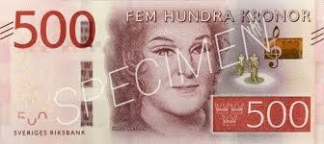
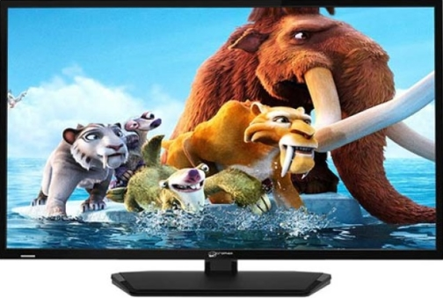
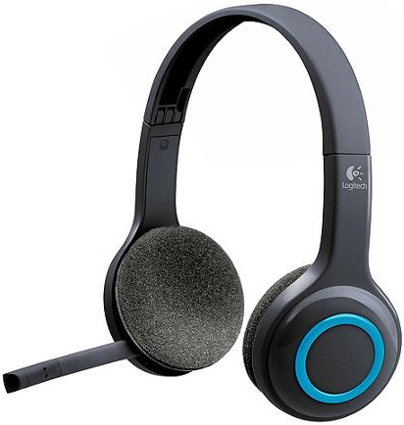
Vad kan du handla för den här femhundralappen?

Slide 27
Nej, en TV kostar mer än femhundra kronor.
Försök igen!
Tillbaka

Slide 28
Nej, en telefon kostar mer än femhundra kronor.
Försök igen!
Tillbaka

Slide 29
Nej, en dator kostar mer än femhundra kronor.
Försök igen!
Tillbaka

Slide 30
Ja, ett headset kan man köpa för femhundra kronor.
Nästa

Slide 31
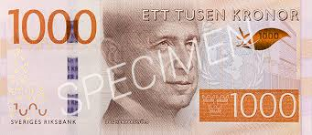
Vad kan du handla för den här tusenlappen?

Slide 32
Nej, en dator kostar mer än tusen kronor.
Försök igen!
Tillbaka

Slide 33
Nej, en TV kostar mer än tusen kronor.
Försök igen!
Tillbaka

Slide 34
Nej, en telefon kostar mer än tusen kronor.
Försök igen!
Tillbaka

Slide 35
Ja, ett par skor kan man köpa för tusen kronor.
Nästa

